Slide 1

Ugler i mosen

Slide 2

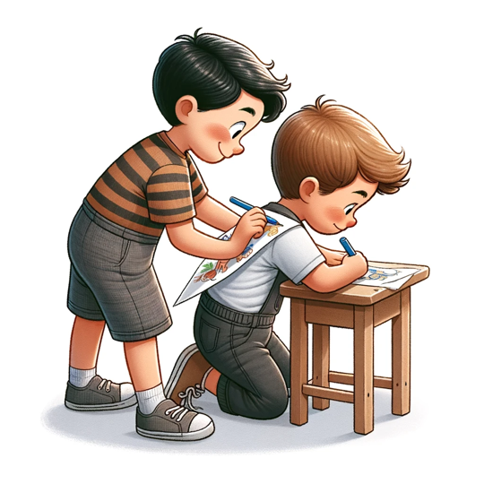

Ryggtegning
1
Starter
Notes:
Tid: 10 minutter
Hensikt
Aktivitet som skal vekke interesse og engasjement hos elevene.
Gjennomføring
Del elevene inn i grupper på to elever. Hver elev skal ha et A4-ark og en blyant. Den ene eleven skal tegne på et A4-ark på ryggen til den andre eleven, som skal prøve å tegne det samme på sitt A4-ark.
Ønsker du å bruke en annen starter? Andre startere finner du i Skaperskolens starterbank: https://skaperskolen.no/startere/

Slide 3

Når ord og bilde spiller på lag
2
Å finne muligheter
Sett inn illustrasjonen «Livets hareskole» fra Absurdgalleriet.
Notes:
Forberedelse
Sett inn bildet «Livets hareskole» fra Absurdgalleriet: https://absurdgalleriet.no/trygve-gikk-pa-livets-hareskole/
Hensikt
La elevene se på tegningen og gjette på hva tittelen til bildet er. Fasit: «Livets hareskole».

Slide 4
Når ord og bilde spiller på lag
2
Å finne muligheter
Sett inn illustrasjonen «Du og du som årene flyr» fra Absurdgalleriet.
Notes:
Forberedelse
Sett inn bildet «Livets hareskole» fra Absurdgalleriet: https://absurdgalleriet.no/du-og-du-som-arene-flyr/
Hensikt
La elevene se på tegningen og gjette på hva tittelen til bildet er. Fasit: «Du og du som årene flyr».

Slide 5
Når ord og bilde spiller på lag
2
Å finne muligheter
Sett inn illustrasjonen «Gjemmekontor» fra Absurdgalleriet.
Notes:
Forberedelse
Sett inn bildet «Livets hareskole» fra Absurdgalleriet: https://absurdgalleriet.no/haralds-losning-gjemmekontor-fungerte-darlig-svarte-pa-mail-tok-telefonen/
Hensikt
La elevene se på tegningen og gjette på hva tittelen til bildet er. Fasit: «Gjemmekontor».

Slide 6
Når ord og bilde spiller på lag
2
Å finne muligheter
Sett inn illustrasjonen «Tar meg en halvtime på øyet, jeg» fra Absurdgalleriet.
Notes:
Forberedelse
Sett inn bildet «Livets hareskole» fra Absurdgalleriet: https://absurdgalleriet.no/lars-elsket-a-ta-seg-en-halvtime-pa-oyet-etter-middag/
Hensikt
La elevene se på tegningen og gjette på hva tittelen til bildet er. Fasit: «Tar meg en halvtime på øyet, jeg».

Slide 7


Oppdrag
3
Oppdrag
Dere skal designe et motiv som illustrerer et uttrykk.
Motivet skal vinylkuttes og trykkes på et plagg.
Notes:
Hensikt og gjennomføring
Da har klassen gjettet tittel på tegningene fra Absurdgalleriet. Nå er det klassen sin tur til å designe sitt eget motiv som skal illustrere et uttrykk. Introduser oppdraget for elevene.
Elevene kan selv velge å designe og lage et motiv som tolker uttrykket bokstavelig, eller de kan velge å lage en visualisering.

Slide 8
Uttrykk
Legge alle eggene i én kurv | Du ser ikke ut i måneskinn | Slå på stortromma | Mørkeredd | Ta det helt piano | Bakoversveis
Gresset er alltid grønnere på den andre siden | Midt i smørøyet | Høy på pæra | Lett på tråden | Koster skjorta | Det er ugler i mosen
Vaksinemotstander | Hva er i veien? | Morgenstund har gull i munn | Å ta igjen med samme mynt | Bli ført bak lyset | Kaffetørst
Eplekjekk | Stå på egne ben | Å ta noe med en klype salt | Med skjegget i postkassa | Møte veggen | Katta i sekken
Ha det på badet din gamle sjokolade | Å henge med hodet | Ta det på sparket | Slå seg på brystet | Å snakke rett fra levra | Håper det smaker
Ut på tur aldri sur | Det gikk opp et lys for meg | Stikke under en stol | Stopp en hal | Bjørnetjeneste | Du har fått en telefon
Smaken er som baken, delt | Sommerfugler i magen | Plankekjøring | Tråkke i salaten | Ta seg vann over hodet | Drite på draget
Bite i det sure eplet | Over en lav sko | Allsang på grensen | Å være i vater | Å gå over streken | Misforstå meg rett
Notes:
Forberedelse
Skriv ut og klipp opp.
Gjennomføring
Hver elevgruppe trekker tre uttrykk.
Tips til andre ord og uttrykk:
Fly forbanna
For en slikk og ingenting
For fulle mugger
Friskt i minne
Å være grønn av misunnelse
Ha for øye

Slide 9



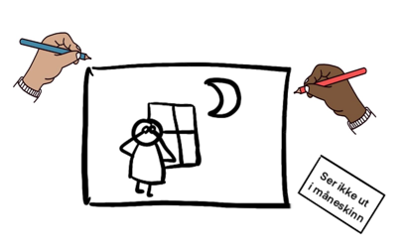
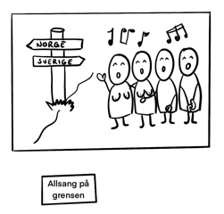
Trekk tre uttrykk
4
Trekk tre lapper med uttrykk
Idémyldre rundt hva dere kan tegne til de tre uttrykkene
Lag enkle idéskisser til hver av de tre lappene
Å komme på en idé
Notes:
Hensikt
Hensikten er å få elevene til å reflektere rundt de ulike uttrykkene og komme på ideer for motiv.
Gjennomføring
Elevene trekker tre lapper med uttrykk. Til hver lapp skal elevene idémyldre og tegne en enkel idéskisse.

Slide 10


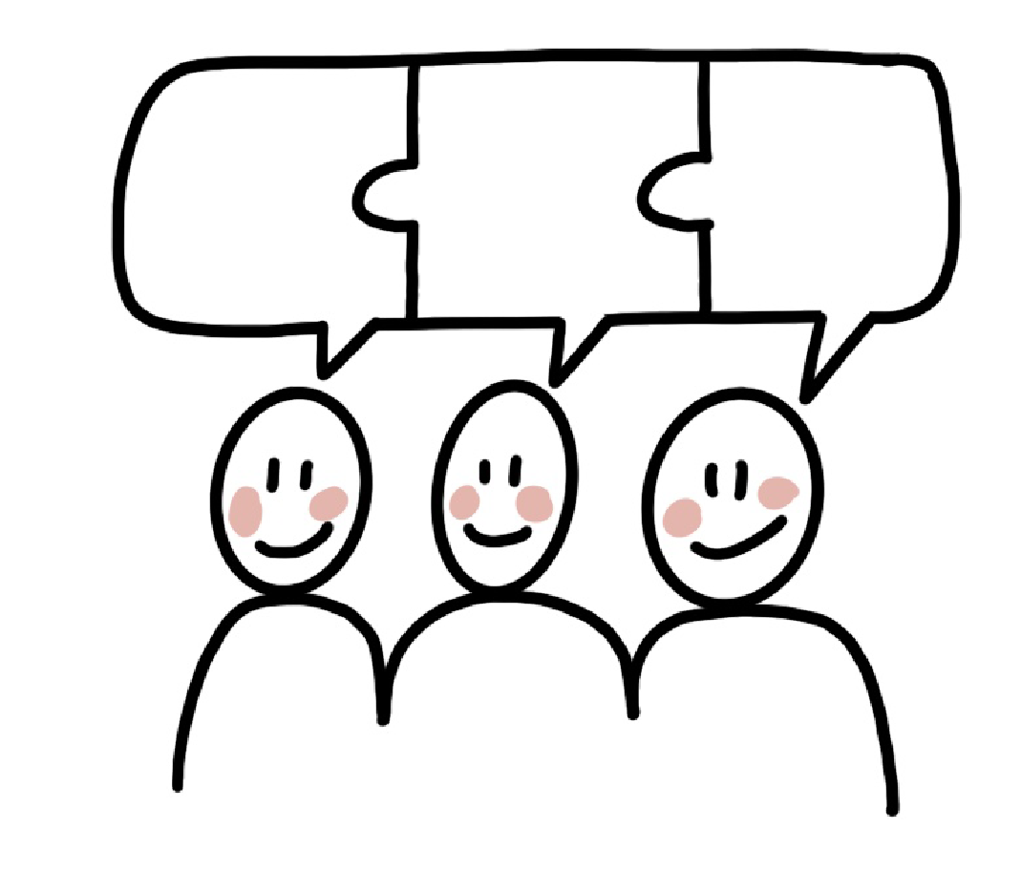


Presenter for en annen gruppe
5
Videreutvikle ideen
Bytt roller
Gruppe 1
Gruppe 2
Fortell om ideene deres til en annen gruppe.
Still spørsmål og gi tilbakemeldinger.
Notes:
Hensikt Ved å forklare ideen til andre og å få spørsmål til idèen utvikles den ytterligere.
Gjennomføring
To og to grupper sitter sammen:
Den ene gruppa forteller først om sin idé til den andre
Deretter stiller lyttergruppa spørsmål og gir tilbakemeldinger
Bytt roller og gjenta

Slide 11

Videreutvikle ideen
5
Ta med tilbakemeldinger og ideene fra idéutvekslingen
Velg kun en idé som dere ønsker å gå videre med
Videreutvikle ideen
Notes:
Hensikt Ved å forklare ideen til andre og å få spørsmål til ideen utvikles den ytterligere.
Gjennomføring
To og to grupper sitter sammen:
Den ene gruppa forteller først om sin idé til den andre
Deretter stiller lyttergruppa spørsmål og gir tilbakemeldinger
Bytt roller og gjenta

Slide 12


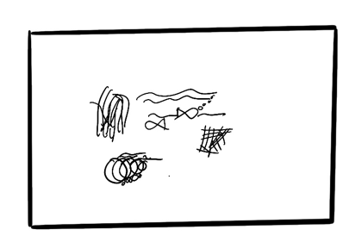


Kravspesifikasjon
6
Tegningen må være i en tykk svart strek
Unngå mange små detaljer
Unngå tynne streker
Dobbeltsjekk at streken er lukket
Skriv eventuell tekst for hånd
Kravspesifikasjon
Notes:
Hensikt
Hensikten med å gi kravspesifikasjoner til elevene er for å sikre et best mulig resultat.

Slide 13
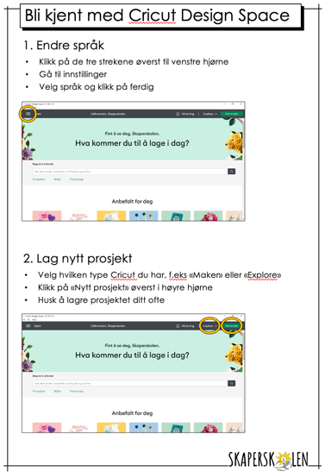

Introduksjon til Cricut
7
Følg instruksjonsheftet for å bli kjent med Cricut
Introduksjon til Cricut
Notes:
Gjennomføring
Lærer viser hvilket program elevene skal åpne. Programmet heter «Cricut Design Space». Lærer går gjennom første side av elevheftet. Her står det hvordan man endrer språk og hvordan man oppretter et nytt prosjekt.

Slide 14
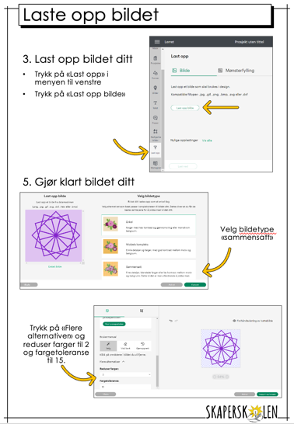

Overfør motiv til Cricut Design Space
8
Følg instruksjonsheftet på hvordan overføre og laste opp motivet ditt i Cricut
Overføre motiv til Cricut
Notes:
Forberedelse
Skriv ut et elevhefte til hver gruppe.
Hensikt og gjennomføring
Elevene får utdelt et instruksjonshefte med informasjon som en støttestruktur fra hvordan man oppretter et nytt prosjekt, laster opp tegning og skjærer ut i vinyl. Instruksjonsheftet er til for å la elevene arbeide selvstendig slik at læreren får mulighet til å gå rundt og hjelpe andre elever som sitter fast.

Slide 15
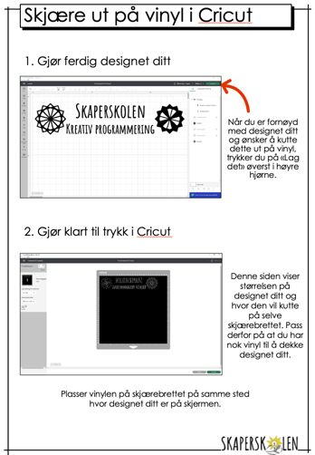
Skjære ut vinyl og montere motivet på plagget
9
Følg instruksjonsheftet på hvordan skjære ut på vinyl i Cricut
Skjære ut vinyl i Cricut

Slide 16


Utstilling
10
Lag en utstilling. Vis frem og presenter skissene og forklar veien fra idé til sluttprodukt.
Presentasjon

